Slide 1
Faculdade de Educação Tecnológica do Estado Rio de Janeiro
Bubble sort

Slide 2
Faculdade de Educação Tecnológica do Estado Rio de Janeiro
Bubble Sort
Também conhecido como ordenação por bolha.
É um dos algoritmos de ordenação mais conhecidos que existem.
O algoritmo remete a ideia de bolhas flutuando em um tanque de água em direção ao topo até encontrarem o seu próprio nível.
Este método de ordenação começou a ser implementado a partir de 1956.

Slide 3
Faculdade de Educação Tecnológica do Estado Rio de Janeiro
Funcionamento
Comparam-se dois elementos e trocam-se suas posições, se o segundo elemento for menor do que o primeiro.
São feitas varias passagens pelo vetor.
Em cada passagem, comparam-se dois elementos adjacentes.
Se estes elementos estiverem fora de ordem, eles são trocados.

Slide 4
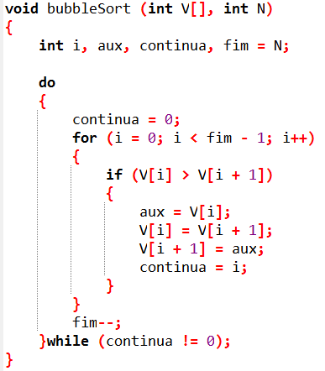
Faculdade de Educação Tecnológica do Estado Rio de Janeiro
Algoritmo
Troca dois valores consecutivos no vetor

Slide 5
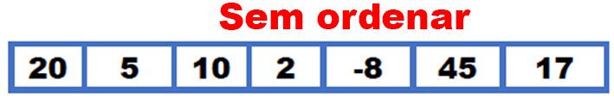
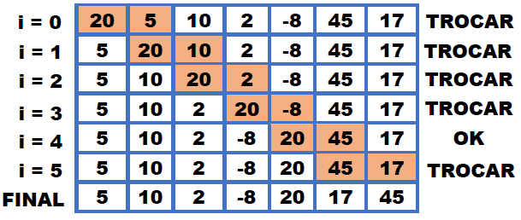
Faculdade de Educação Tecnológica do Estado Rio de Janeiro
Passo a passo
1º iteração do-while : encontra o maior valor e o movimenta até a última posição.

Slide 6
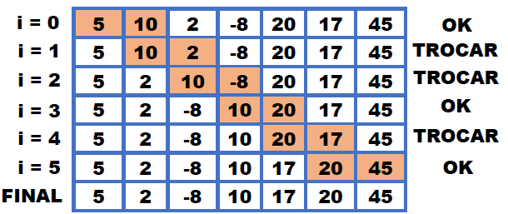
Faculdade de Educação Tecnológica do Estado Rio de Janeiro
Passo a passo
2º iteração do-while: encontra o segundo maior valor e o movimenta até a penúltima posição.

Slide 7
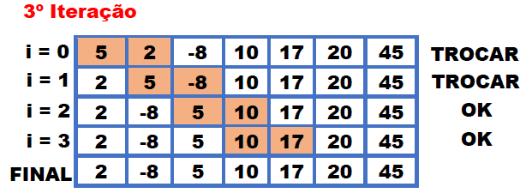
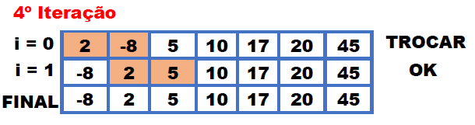
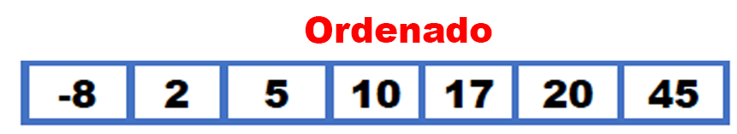
Faculdade de Educação Tecnológica do Estado Rio de Janeiro
Passo a passo

Slide 8
Faculdade de Educação Tecnológica do Estado Rio de Janeiro
Complexidade
  Considerando um vetor com N elementos, o tempo de execução é:
    O(N) melhor caso: os elementos já estão ordenados.
    O(N²) pior caso: os elementos estão ordenados na ordem inversa.
    O(N²) caso médio.

Slide 9
Faculdade de Educação Tecnológica do Estado Rio de Janeiro
Vantagens
Simplicidade do algoritmo
Estável
Desvantagens
Lentidão
Indicações
Vetores com poucos elementos
Quando se sabe que o vetor esta quase ordenado
Demonstrações didáticas

